Slide 1
«Нажить много денег – храбрость; сохранить их – мудрость, а умело расходовать – искусство».
Бертольд Авербах
Сапегина Инна Петровна
Учитель начальных классов
МБОУ «ВОК» СП школа №2

Slide 2
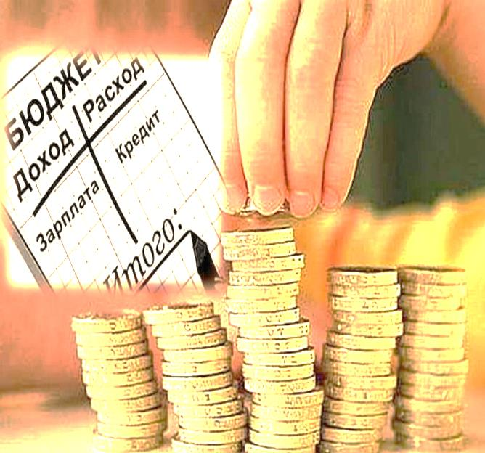
Зачем нужна ребёнку финансовая грамотность?

Slide 3
Первый папа: «В любви к деньгам — корень всех зол»,
а второй папа: «Корень всех зол — в отсутствии денег».

Slide 4
Проведённые Минфином РФ в 2020 году исследования показывают, что индекс финансовой грамотности россиян вырос. Людей с высоким уровнем финансовой грамотности сейчас 12,4%, средний уровень у 46,8%, а низкий — у 40,8%.

Slide 5
Навыки 21 века:
Функциональная грамотность ‒ математическая, читательская, ИКТ, естественнонаучная, финансовая и др.
компетенции ‒ критическое мышление, креативность, коммуникации, кооперации
личные качества ‒ любознательность, инициативность, упорство, лидерство
(Всемирный экономический форум, 2015 год

Slide 6
Финансовая грамотность – это способность человека управлять своими доходами и расходами, принимать правильные решения по распределению денежных средств (жить по средствам) и грамотно их приумножать.

Slide 8
Необходимость внедрения уроков финансовой грамотности в школах обусловилась еще и тем, что современные дети достаточно активно самостоятельно покупают товары, пользуются пластиковыми картами и делают покупки в Интернете.

Slide 9
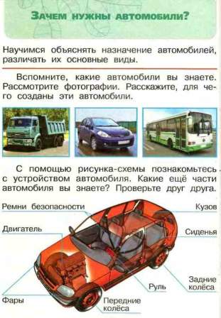
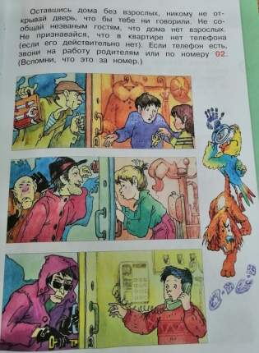
Урочная деятельность.
Окружающий мир

Slide 10
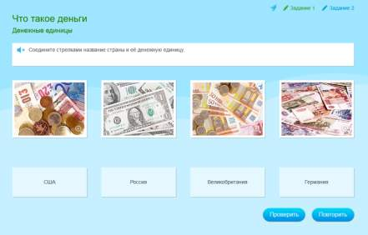
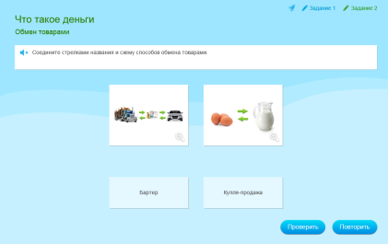
Урочная деятельность.
Окружающий мир

Slide 11
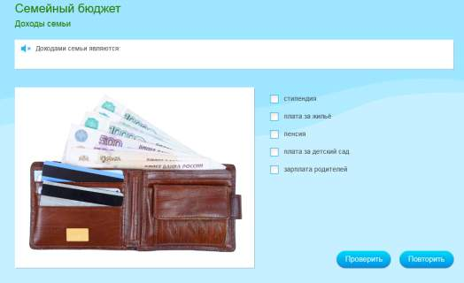
Урочная деятельность.
Окружающий мир

Slide 12
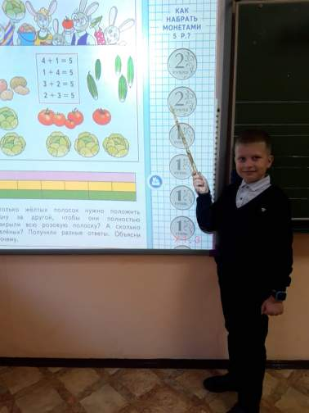
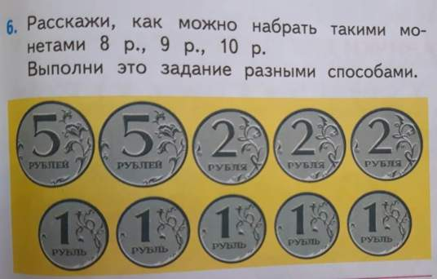
Урочная деятельность.
Математика

Slide 13
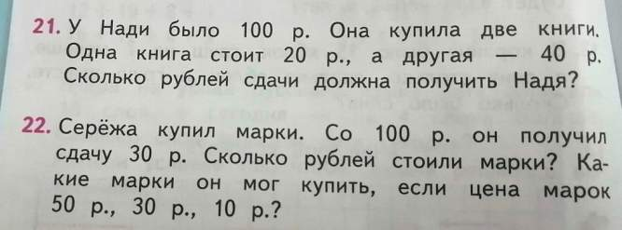
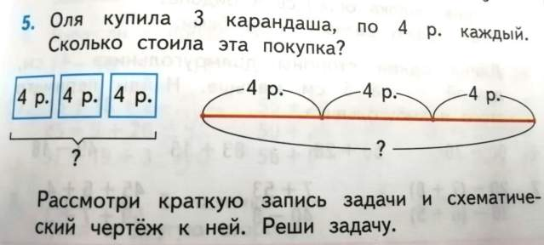
Урочная деятельность.
Математика

Slide 14
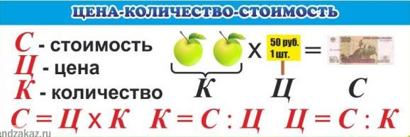
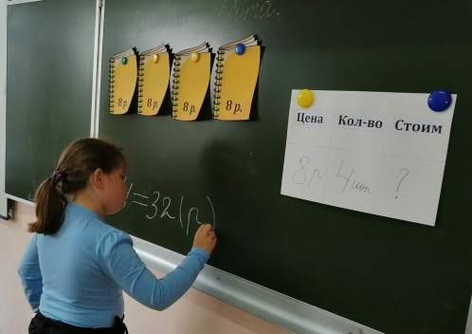
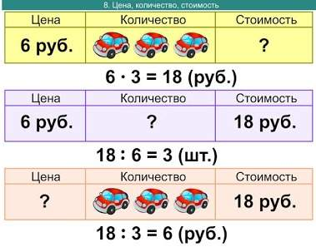
Урочная деятельность.
Математика

Slide 15
Урочная деятельность.
Русский язык и Литературное чтение
Ребусы. Отгадайте названия валют
Анаграммы. Расшифруйте слова
СИПЕНЯ (ПЕНСИЯ)
ЛАКМЕРА (РЕКЛАМА)
ПАРТАЛАЗ (ЗАРПЛАТА)
ОВОДРОГ (ДОГОВОР)
КАНОЭКОМИ (ЭКОНОМИКА)

Slide 16
Урочная деятельность.
Русский язык и Литературное чтение
Соедини линиями продолжение пословицы
Береги хлеб для еды, богатый вора боится.
Без денег торговать а деньги для Беды.
Богатому не спится, как без соли хлебать
Когда деньги говорят, прокладывает.
Есть грош, тогда правда молчит...
Денежка дорожку так будет и рожь

Slide 17
Урочная деятельность.
Русский язык и Литературное чтение
Закончи верные утверждения
Лишние …– лишняя забота.
деньги
гривны
драхмы
ракушки
Хуже всех бед, когда денег … .
куча
туча
нет
гора
Уговор дороже …. .
дров
денег
конфет
игрушек
Копейка рубль … .
прячет
укрывает
бережёт
стережёт

Slide 18
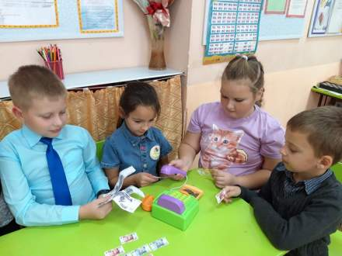
Внеурочная деятельность.
Игра
«Магазин»
Своя игра по теме «Деньги»

Slide 19
Внеурочная деятельность.
Вест-игра «В стране невыученных финансовых уроков»
финансовых

Slide 20
Внеурочная деятельность.
Муниципальный конкурс «Учимся финансовой грамотности на примере литературных героев»

Slide 21
Интернет - ресурсы
https://xn--e1agfgfdc8ayf.xn--p1ai/
https://bobrenok.oc3.ru/
https://xn--80aatdhgrb3d.xn--p1ai/site/abilities-kids
https://uchi.ru/main

Slide 22
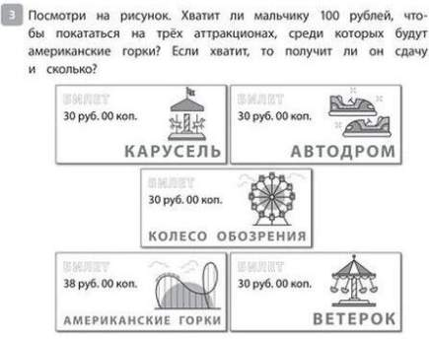
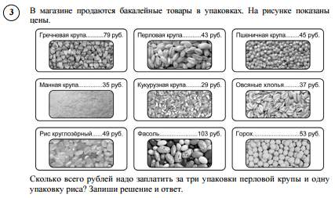
Всероссийские проверочные работы (ВПР)

Slide 23
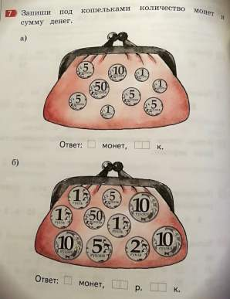
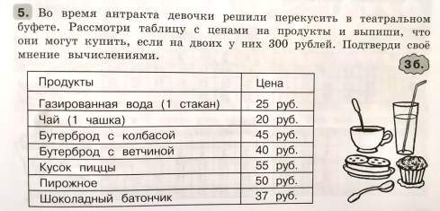
Комплексные метапредметные работы

Slide 25
Почему так важно учить ребенка финансовой грамотности?
Чтобы он был меньше подвержен стрессу, связанному с деньгами, когда станет взрослым.
Чтобы он имел возможность жить с комфортом.
Чтобы он не жил с Вами, когда уже станет взрослым, только потому, что он не может позволить себе жить самостоятельно.
Чтобы у него была лучшая жизнь, чем у Вас.

Slide 26
Учить ребенка быть финансово грамотным, это значит учить его:
Как экономить деньги.
Насколько важно ставить финансовые цели, как долгосрочные, так и краткосрочные.
Как инвестировать свои деньги и заставить их работать на себя.
Как создать бюджет и распределять свои деньги, чтобы хватало на все необходимые нужды.
Как с помощью современных технологий и систем сохранять контроль над своими деньгами.
О том, что он единственный в мире человек, который может принимать решения о своих деньгах.
О практике пожертвований, чтобы помочь другим нуждающимся.
Как принять решение — потратить деньги сейчас или сохранить их для последующих нужд и покупок.
Как работают банки.
Как зарабатывать деньги и достигать своих финансовых целей.

Slide 27
А с чего начинать обучать финансовой грамотности маленьких детей?
Когда нужно начинать учить ребенка финансовой грамотности?

Slide 28
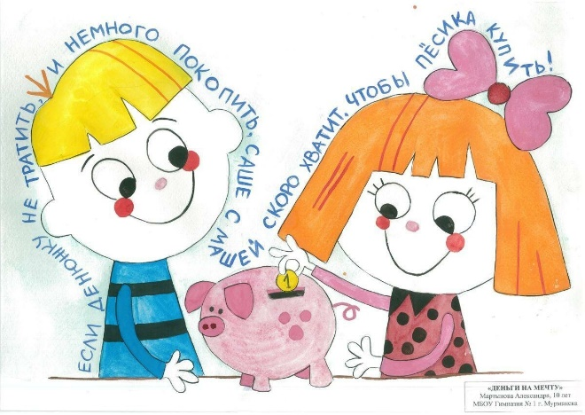
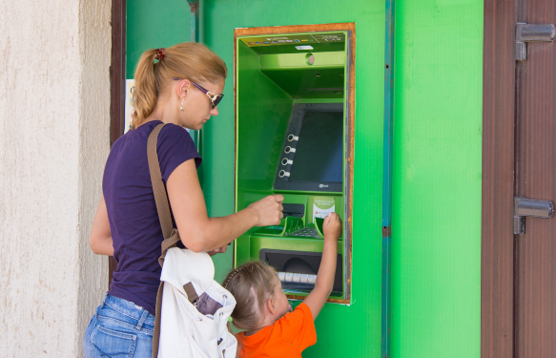
Рекомендации для родителей, которым следует придерживаться, чтобы ребенок понял, что такое деньги:
Когда он получает подарок.
Учите детей зарабатывать деньги.
Определите норму выдачи денег, и подарите ребенку копилку.
Когда Вы пользуетесь банкоматом.
Берите ребенка с собой в походы по магазинам.

Slide 29
Рекомендации для родителей, которым следует придерживаться, чтобы ребенок понял, что такое деньги:
Оплата счетов и квитанций.
Учите ребенка различным способам экономии денег.
Вовлекайте детей в обсуждение семейного бюджета и планирование отпусков.
.
Обучайте личной финансовой безопасности.

Slide 30
Виды финансового мошенничества:
· Мошенничество с использованием банковских карт
· Интернет мошенничество
· Мобильные мошенничества
· Финансовые пирамиды

